Slide 1
Mẫu Visitor
Nhóm 28:
Văn Vũ Tuấn
Phạm Ngọc Linh
Huỳnh Đức Đăng Khoa

Slide 2
Giới thiệu
Tên đầy đủ: Visitor Pattern
Tên ngắn gọn: Visitor
Phân loại: Mẫu hành vi

Slide 3
Mục đích, ý định
Biểu diễn một hành động (operation) sẽ được thực hiện trên các phần tử của một cấu trúc đối tượng.
Cho phép chúng ta định nghĩa một hành động mới mà không làm thay đổi lớp của các phần tử sẽ bị hành động đó tác động

Slide 4
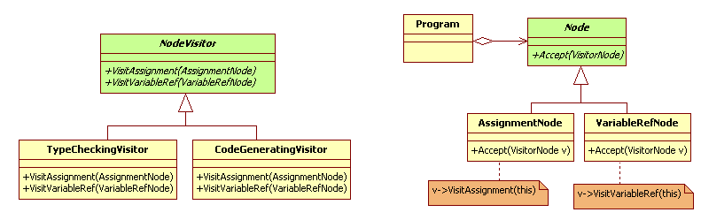
Động lực sử dụng
Giả sử ta có một trình biên dịch sẽ chuyển một chương trình và thể hiện chương trình đã được dịch thành một cấu trúc cây cú pháp trừu tượng (abstract syntax tree – AST). AST có nhiều kiểu node khác nhau, chẳng hạn như các node Assignment, node Variable Reference, và node Arithmetic Expression.
Các hành động muốn thực hiện trên AST bao gồm:
Kiểm tra tất cả các biến đã được định nghĩa chưa.
Kiểm tra các biến đã được gán giá trị trước khi được dùng chưa.
Kiểm tra type.
Sinh code.
In/Định dạng code.
Ta đóng gói một hành động mong muốn vào một đối tượng riêng biêt, được gọi là một visitor.
Đối tượng Visitor sau đó có thể duyệt qua các phần tử của cây AST.
Khi một node chấp nhận visitor, nó gọi (invoke) một phương thức của visitor này bao gồm kiểu của của node như là một tham số.
Visitor sẽ thực thi hành động trên node đó.

Slide 5
Khi nào sử dụng
Một cấu trúc đối tượng chứa nhiều đối tượng với interface khác nhau, và ta muốn thực hiện các hành động trên các đối tượng của nó tùy thuộc vào lớp cụ thể.
Nhiều hoạt động riêng biệt và không liên quan cần được thực hiện trên các đối tượng của một cấu trúc đối tượng, và ta không muốn làm các lớp của các đối tượng đó trở nên phức tạp hơn với bằn cách định nghĩa các hành động có liên quan bằng trong cùng một lớp.
Khi đối tượng cấu trúc được chia sẻ trong nhiều ứng dụng, mỗi ứng dụng sẽ có một cách đối xử với đối tượng cấu trúc khác nhau.
Sử dụng mẫu Visitor để đưa các hành động vào ứng dụng tương ứng.
Lớp định nghĩa nên đối tượng cấu trúc ít khi thay đổi, nhưng ta muốn định nghĩa một hành động mới trên cấu trúc đó.

Slide 6
Cấu trúc - Thành phần
Visitor:
Định nghĩa một thao tác Visit cho mỗi lớp ConcreteElement trong cấu trúc đối tượng.
Tên và signature của thao tác này sẽ nhận dạng ra lớp
Gửi yêu cầu Visit tới visitor,
Co phép visitor phát hiện lớp cụ thể của thành phần được visitor ghé thăm.
Sau đó visitor có thể truy xuất phần tử trực tiếp thông qua giao diện đặc trưng của nó.
ConcreteVisitor:
Thực hiện mỗi thao tác được khai báo bởi Visitor.
Mỗi thao tác thực hiện một phần của giải thuật được định nghĩa cho lớp tương ứng của đối tượng trong cấu trúc.
Cung cấp ngữ cảnh cho giải thuật và lưu trữ trạng thái cục bộ của nó. Trạng thái này thường dùng để tích lũy các kết quả trong suốt quá trình duyệt qua cấu trúc.
Element:
Định nghia một hành động Accep() sẽ nhận một visitor làm tham số.
ConcreteElement:
Hiện thực giao diện Element.
ObjectStructure:
Có thể liệt kê các phần tử trong cấu trúc.
Có thể cung cấp một giao diện cấp cáo cho phép visitor thăm các phần tử của nó.
Có thể là một composite hay một collection (list, set,…)

Slide 7
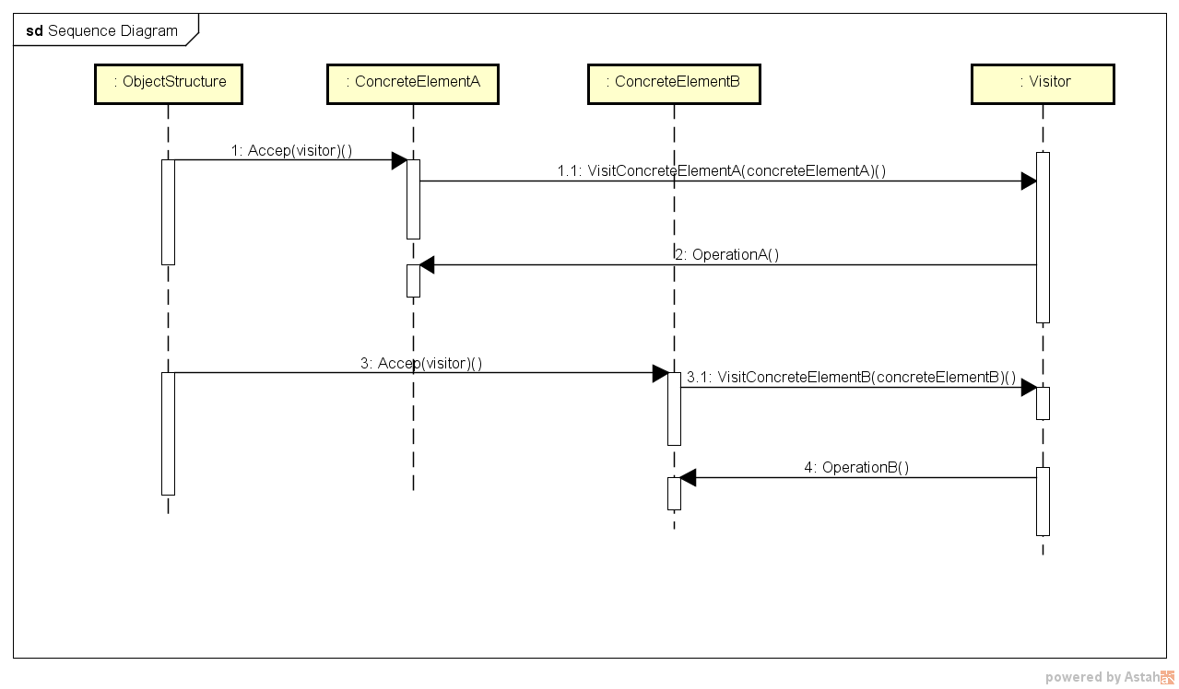
Mối quan hệ

Slide 8
Các hệ quả mang lại
Làm việc thêm các operation mới dễ dàng hơn
Phân nhóm các hoạt động: các hoạt động có liên quan sẽ được tập hợp vào một nhóm và được tách ra khỏi các hoạt động không có liên quan khác.
Khó khăn khi cần thêm một lớp ConcreteElement mới.
Phá vỡ tính đóng gói của các đối tượng được ghé thăm.

Slide 9
Các mẫu có liên quan
Composite:
Visitor có thể được áp dụng trong một hành động duyệt qua cấu trúc đối tượng được định nghĩa bởi mẫu Composite.
Interpreter:
Visitor có thể áp dụng để thực hiện việc thông dịch.

Slide 10
Ví dụ về một số hệ thống thực tế

Slide 11
Các chú ý liên quan đến cài đặt

